Slide 1
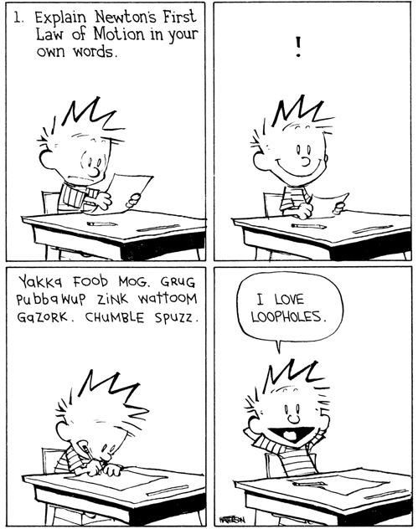

Slide 2
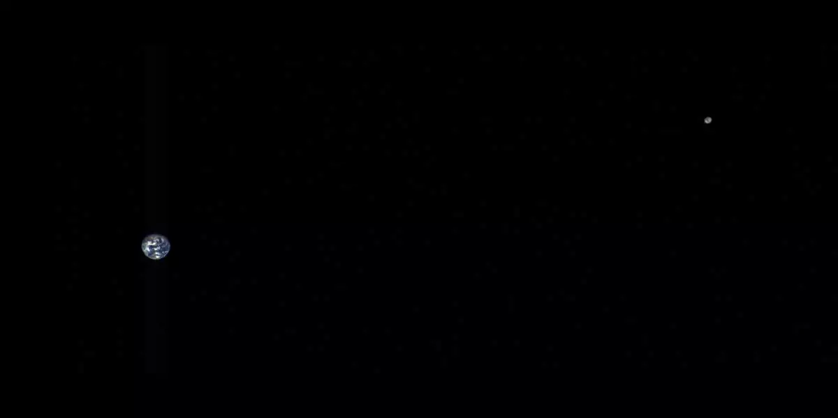

Slide 3


Slide 4
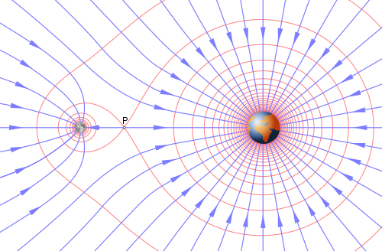

Slide 5
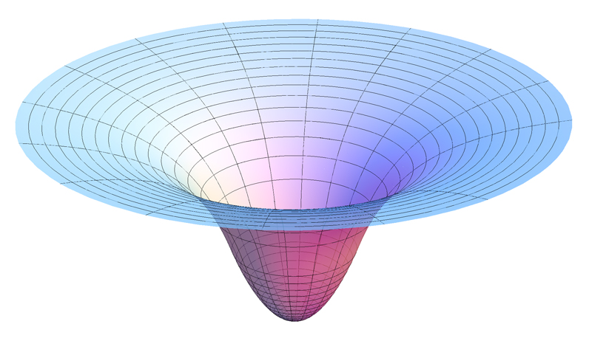

Slide 6
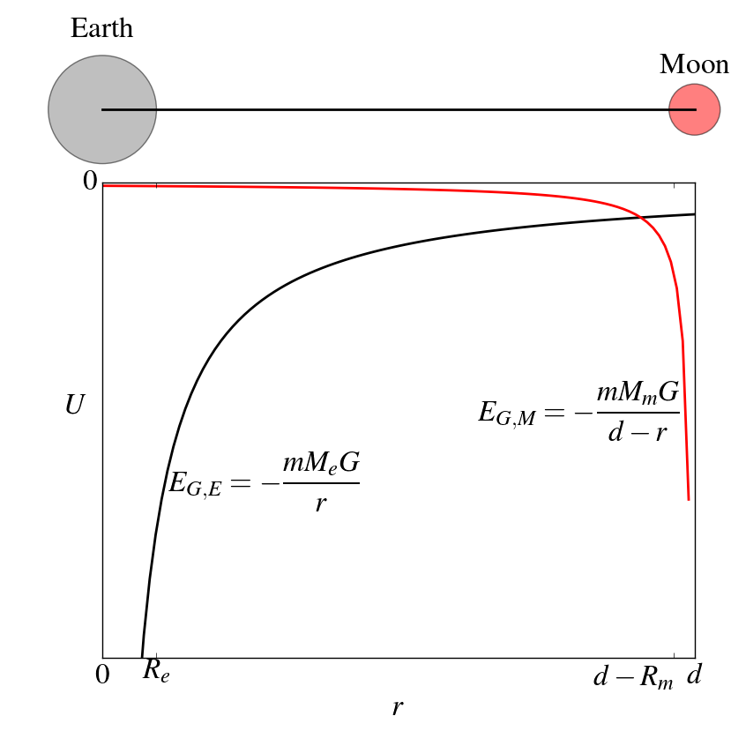

Slide 7
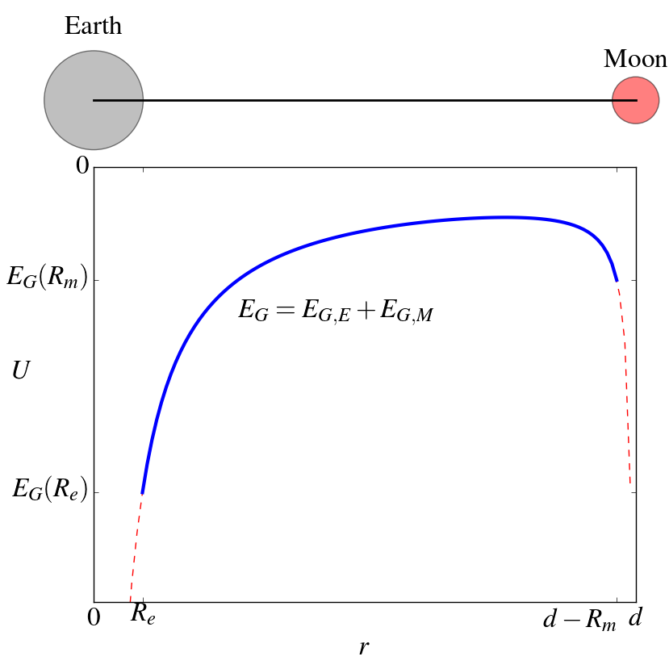

Slide 8
מה העבודה המינימלית שמנוע של חללית צריך לעשות כדי להבטיח שהיא תגיע מכדור הארץ לירח?
מה העבודה המינימלית שמנוע של חללית צריך לעשות כדי להבטיח שהיא תגיע מהירח לכדור הארץ?

Slide 9
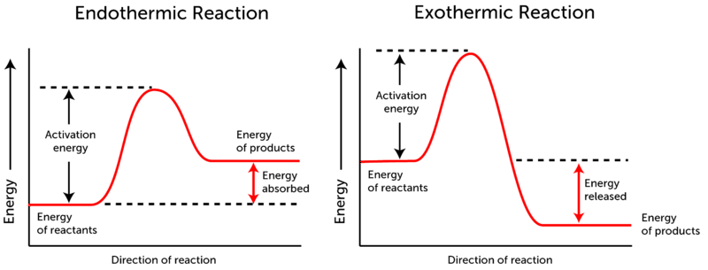
Example: photosynthesis
6CO₂ + 6H₂O + sunlight ------> C₆H₁₂O₆ + 6O₂

Slide 10
Example: respiration / combustion
C₆H₁₂O₆ + 6O₂ ------> 6CO₂ + 6H₂O + energy

Slide 11
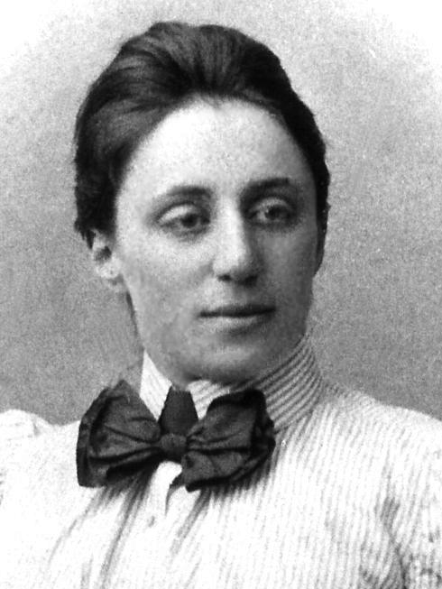
Emmy Noether

Slide 12
Noether's theorem
If a system has a symmetry, then there are corresponding quantities whose values are conserved in time.

